Slide 1
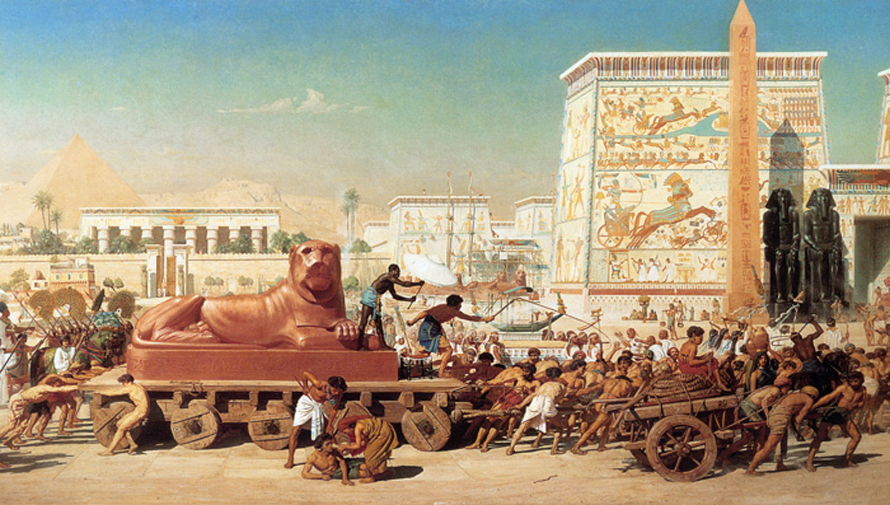
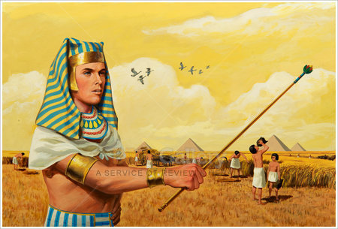
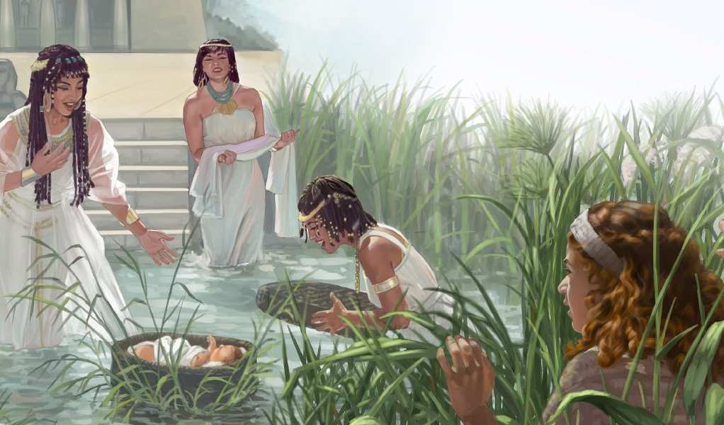
Lesson 1 for July 5, 2025
"ဖိနှိပ်မှု - မောရှေ၏ နောက်ခံသမိုင်းနှင့် မွေးဖွားခြင်း"

Slide 2
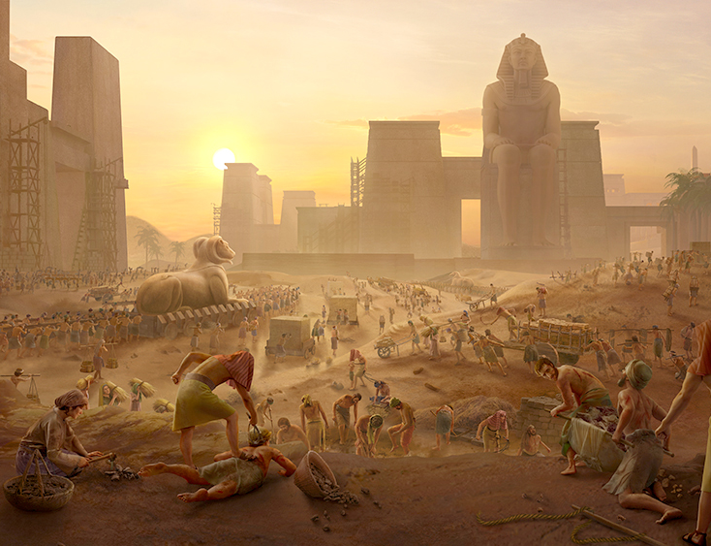
ကာလအင်တန်ကြာပြီးမှ၊ အဲဂုတ္တုရှင်ဘုရင်အနိစ္စရောက်လေ၏။ဣသရေလအမျိုးသားတို့လည်းအစေကျွန်ခံရသောကြောင့်ညည်းတွားငိုကြွေးကြ၏။ ထိုသို့အစေကျွန်ခံ၍ငိုကြွေးသော အသံသည်ဘုရားသခင်ထံတော်သို့ တက်ရောက်လေ၏။
သူတို့ညည်းတွားမြည်တမ်း ခြင်းအသံကို ဘုရားသခင်ကြားတော်မူလျှင်၊အာဗြဟံ၊ဣဇာက်၊ ယာကုပ်နှင့်ပြုခဲ့ဘူးသောပဋိ ညာဉ်ကို အောက်မေ့တော်မူ၏။
ဘုရားသခင်သည်လည်း၊ ဣသရေလအမျိုးသားတို့ကို ကြည့်ရှု၍ သူတို့အမှုကို ဆင်ခြင်တော်မူ၏။
Exodus 2:23–25

Slide 3

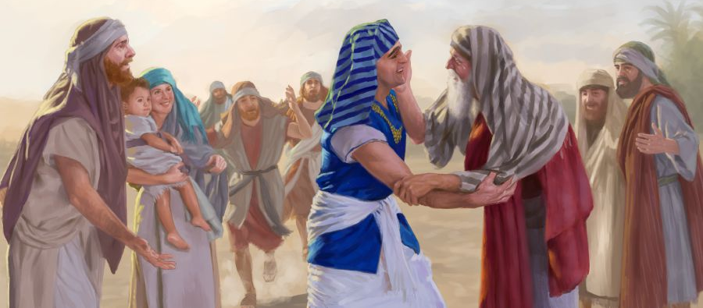
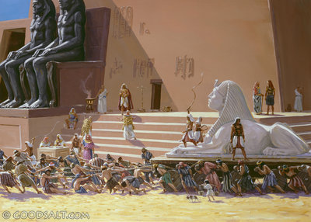
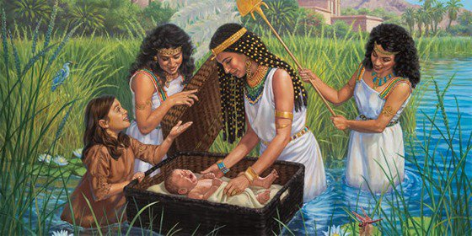





"ထွက်မြောက်ရာကျမ်းသည်၎င်း၏ဇာတ်လမ်းကို ဖာရောဘုရင်၏ခွင့်ပြုချက်ဖြင့် အီဂျစ်နိုင်ငံတွင်အသေးစားမိသားစုတစ်စုအခြေချနေထိုင်ခြင်းဖြင့်စတင်ပါသည်။
"ရုတ်တရက် အခြေအနေများ ပြောင်းလဲသွားကာ၊ သူတို့သည် အီဂျစ်လူမျိုးတို့၏ 'သခင်များ'အတွက်အဓမ္မအလုပ်လုပ်ရသောကျွန်များအဖြစ်ပြောင်းလဲခံလိုက်ရသည်။"
အခြေအနေမှာတစ်နေ့တစ်ခြားပိုမိုဆိုးရွားလာပါသည်။ထိုဒုက္ခအကြားတွင် ရှိဖရာနှင့်ပုအာဆိုသည့်မိန်းမနှစ်ဦး၏သစ္စာရှိမှုများထွန်းလင်းတောက်ပလာသကဲ့သို့၊ဘုရားသခင်က၎င်း၏လူမျိုးတို့အားပေးအပ်သောမျှော်လင့်ခြင်းအလင်းရောင်လည်း ထွန်းညှိလာပါသည်။ ထိုအလင်းရောင်မှာ နိုင်းမြစ်မှ ကယ်တင်ခံရသော လှပသည့်ကလေး၊ မောရှေပင်ဖြစ်သည်။
အီဂျစ်ပြည်ရှိ ဘုရားသခင်၏ လူမျိုး (ထွက်မြောက်ရာ ၁:၁–၁၄)
အာဗြံမှ မောရှေအထိ (ကမ္ဘာဦးကျမ်း ၁၅:၁၃; ထွက်မြောက်ရာ ၁:၈)
သစ္စာရှိမှု၏ အောင်ပွဲ (ထွက်မြောက်ရာ ၁:၁၅–၂၂)
နိုင်းမြစ်၏သား (ထွက်မြောက်ရာ ၂:၁–၁၀)
ကျရှုံးသော ကယ်တင်ရှင် (ထွက်မြောက်ရာ ၂:၁၁–၂၅)

Slide 4

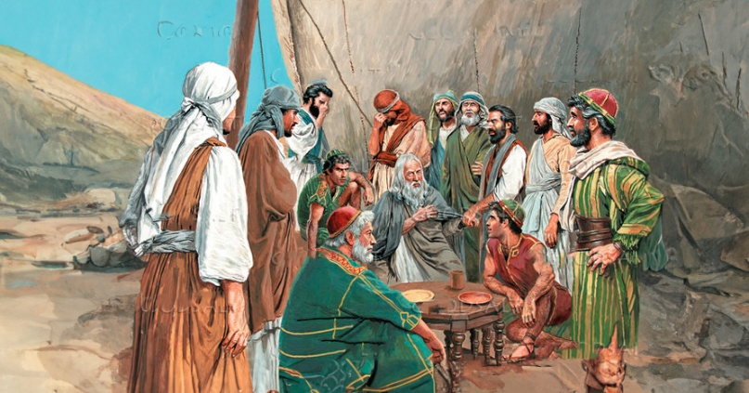
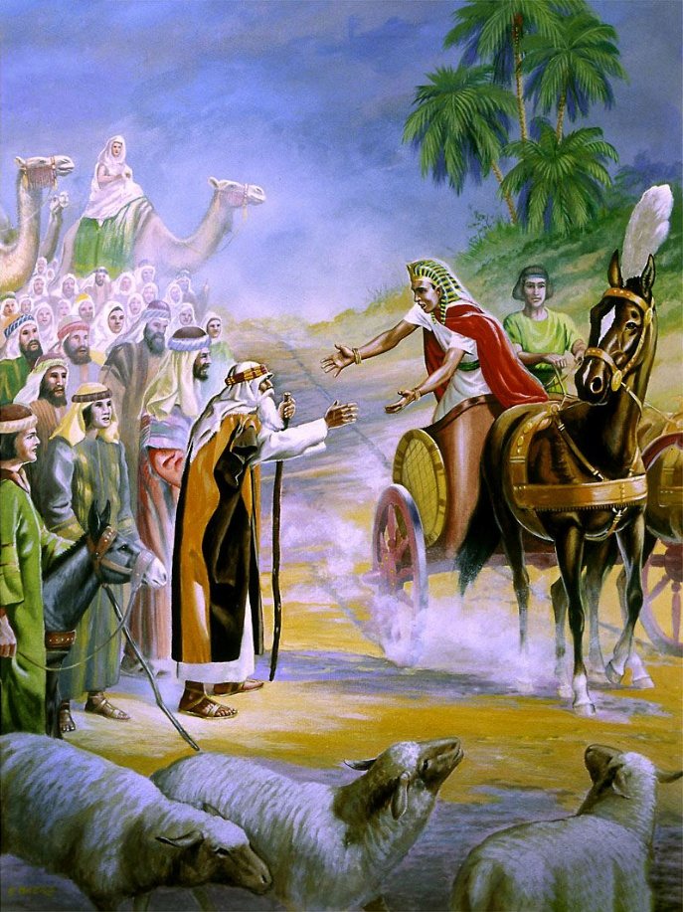
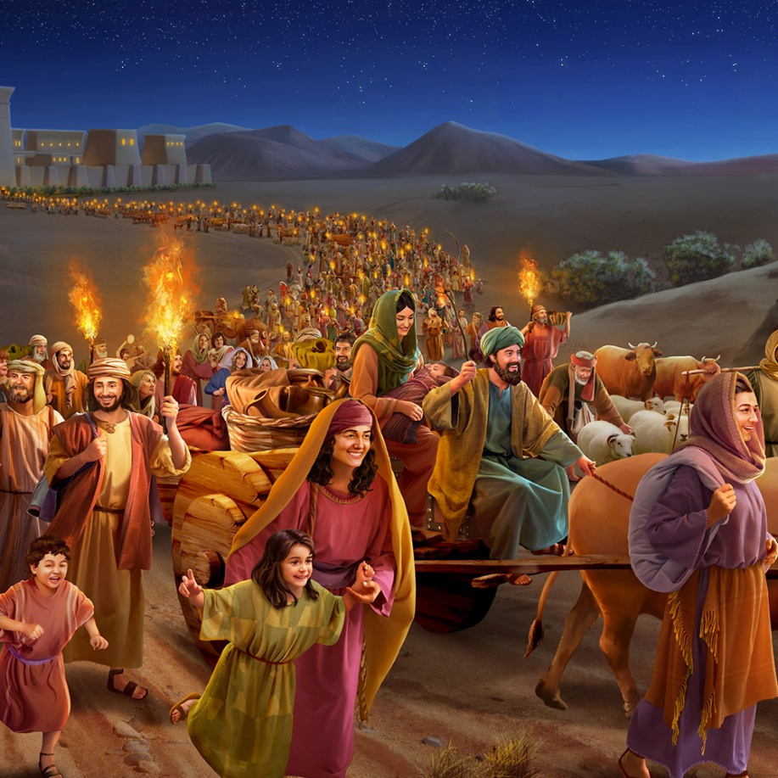
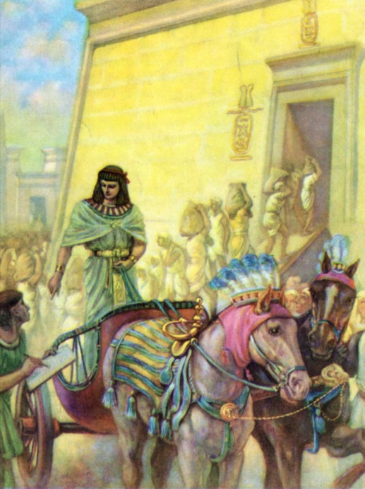
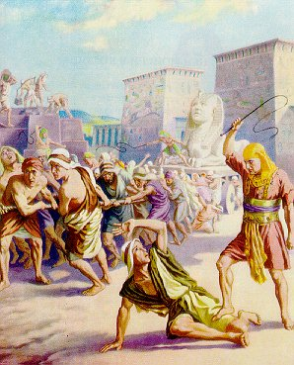
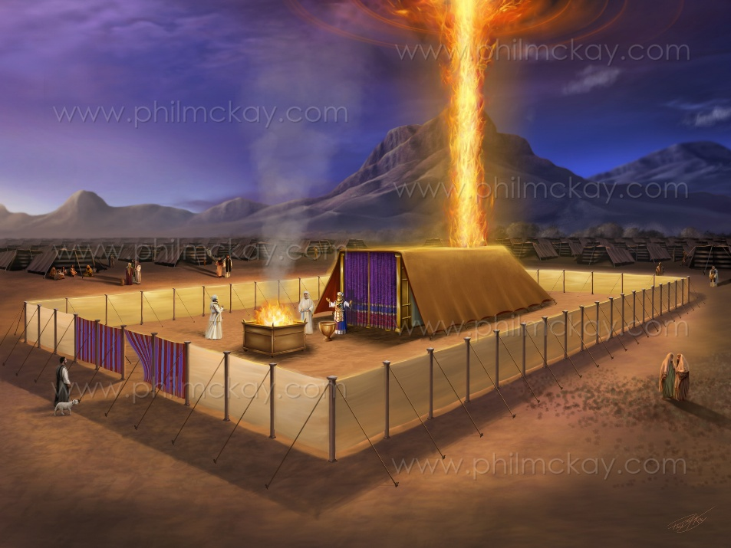
အီဂျစ်ပြည်ရှိဘုရားသခင်၏လူမျိုး(ထွက်မြောက်ရာ ၁:၁–၁၄)
'အီဂျစ်​ပြည်​သို့​ရောက်လာ​ကြ​သော အစ္စရေး​၏​သား​တို့​အမည်​များ​ကား ဤသို့တည်း​။ ယာကုပ်​နှင့်အတူ မိသားစု​အလိုက် ရောက်လာ​သော​သူ​များ​မှာ 'ထွက်မြောက်ရာကျမ်း 1:1
မောရှေ၏ဒုတိယကျမ်းကိုလက်တင်ဘာသာတွင်ခေါင်းစဉ်အရ "Exodus" (ထွက်မြောက်ရာကျမ်း) ဟုခေါ်ပါသည်။ သို့သော် ဟီဘရူးဘာသာတွင"Shemot" ၎င်း၏အဖွင့်စကားလုံးများ (အမည်များ) ဟု သိကြပါသည်။ (ထွက်မြောက်ရာကျမ်း ၁:၁)
ဤ "အမည်များ" ဆိုသည်မှာ ယာကုပ်နှင့် သူ၏သားများ၏ အမည်များဖြစ်ပါသည်။လူဦးရေ ၇၀ သာရှိသော အုပ်စုငယ်လေး (ကမ္ဘာဦးကျမ်း ၄၆:၂၆-၂၇; ထွက်မြောက်ရာကျမ်း ၁:၅) မှ အချိန်ကာလကြာလာသည်နှင့်အမျှ စစ်သည်အင်အား ၆၀၀,၀၀၀ ခန့်ရှိသောလူမျိုးတစ်မျိုးအဖြစ်ကြီးထွားလာခဲ့ပါသည်(ထွက်မြောက်ရာကျမ်း ၁၂:၃၇)။
ယာကုပ်၏သား ယောသပ်သည် အီဂျစ်မဟုတ်သော ဟစ်ဆောစ် (Hyksos) မျိုးနွယ်ဖြစ်သည့် ၁၇ ကြိမ်မြောက် ဖာရောဘုရင်၏ ဝန်ကြီးဖြစ်ခဲ့သည်။ ဟစ်ဆောစ်တို့ ရှုံးနိမ့်သွားသောအခါ အီဂျစ်တွင် မင်းဆက်အသစ်တစ်ခု စတင်ခဲ့ပြီး၊ ထိုမင်းဆက်သည် "ယောသပ်ကို မသိခဲ့ကြ" ဟု ထွက်မြောက်ရာကျမ်း ၁:၇-၈ တွင် ဖော်ပြထားသည်။
ဤအရာကအစ္စရေးလူမျိုးများကိုအခက်အခဲဆိုင်ရာအခြေအနေသို့ရောက်ရှိစေခဲ့ သည်(ထွက်မြောက်ရာကျမ်း ၁:၉-၁၄)။သို့သော်၊ထွက်မြောက်ရာကျမ်း၏ အဆုံးသတ်တွင်အခြေအနေသည်လုံးဝပြောင်းလဲသွားသည် - အစ္စရေးလူမျိုးတို့သည် လွတ်လပ်စွာဖြင့်၊ ဘုရားသခင်၏ ကိုယ်တိုင်ရှေ့မှောက်၌ ကိုးကွယ်ကြသည် (ထွက်မြောက်ရာကျမ်း ၄၀:၃၈)။

Slide 5

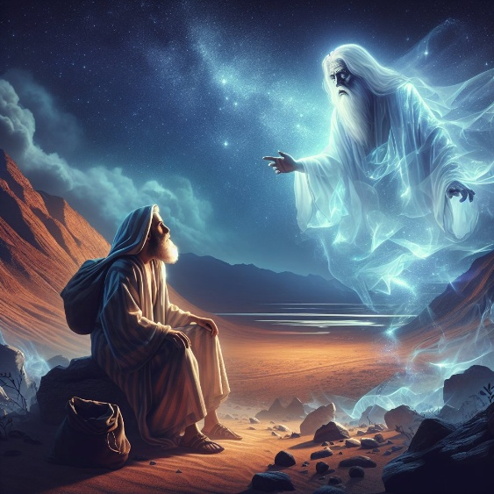
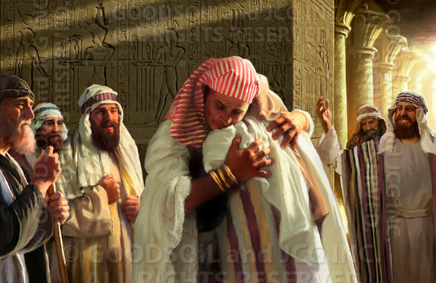
အာဗြံမှမောရှေအထိ (ကမ္ဘာဦးကျမ်း ၁၅:၁၃; ထွက်မြောက်ရာ ၁:၈)
'ထိုအခါထာဝရဘုရား​ကအာဗြံ​အား“​သင်​၏​သားမြေးစဉ်ဆက်​တို့​သည် မိမိ​တို့​မ​ပိုင်​သော​ပြည်​၌ ဧည့်သည်​ဖြစ်​ရ​၍ ထို​ပြည်​၌ ကျွန်ခံ​ရ​ကြ​မည်​ဖြစ်ကြောင်း​နှင့် ထို​ပြည်သား​တို့​သည် သူ​တို့​ကို အနှစ်​လေး​ရာ​ပတ်လုံး နှိပ်စက်​ကြ​မည်​ဖြစ်ကြောင်း အမှန်​သိမှတ်​လော့​။ 'ကမ္ဘာဦးကျမ်း 15:13
ဘုရားသခင်သည်အာဗြံ(အာဗြဟံ)အားခါနာန်ပြည်ကိုပေးမည်ဟုကတိပြုတော်မူသော်လည်း၊ဤအကြံအစည်အားပြည့်စုံရန်နှစ်ပေါင်းလေးရာကြန့်ကြာမည် ဖြစ်ကြောင်း သတိပေးတော်မူခဲ့သည် (ကမ္ဘာဦးကျမ်း ၁၅:၁၃-၁၆)။
မောရှေနှင့်ရှင်ပေါလုတို့သည်ဤကာလကိုနှစ်ပေါင်း ၃၀ တိုးကာ ဟာရန်မြို့တွင် အာဗြဟံအားဘုရားသခင်ခေါ်တော်မူချိန်အထိပြန်တွက်ချက်ကြသည်(ထွက်မြောက်ရာကျမ်း ၁၂:၄၀၊ ဂလာတိသြဝါဒစာ ၃:၁၇)။
အာဗြံ(အာဗြဟံ)အား ဟာရန်မြို့တွင် ဘုရားသခင် ခေါ်တော်မူချိန်မှ ယာကုပ်အီဂျစ်ပြည်သို့ရောက်သည်အထိ: နှစ်ပေါင်း ၂၁၅ ကြာမြင့်ခဲ့သည်။
ယာကုပ် အီဂျစ်ပြည်ရောက်ချိန်မှ ဣသရေလလူမျိုးများ အီဂျစ်မှ ထွက်ခွာချိန် (ထွက်မြောက်ရာကျမ်း) အထိနှစ်ပေါင်း ၂၁၅ ကြာမြင့်ခဲ့သည်။
ယာကုပ်သည်အီဂျစ်သို့အံ့ဖွယ်နည်းလမ်းဖြင့်ရောက်ရှိလာခဲ့ခြင်းဖြစ်သည်။
သူ၏သားယောသပ်အားညီအစ်ကိုများကသတ်ဖြတ်ရန် ကြံစည်ခဲ့ကြသော်လည်း (ကမ္ဘာဦးကျမ်း ၃၇:၁၈-၂၈)၊ ဘုရားသခင်၏အံ့ဖွယ်အကြံအစည်ဖြင့်ယောသပ်သည်အီဂျစ်ပြည်၏ဝန်ကြီးချုပ်ဖြစ်လာခဲ့သည် (ကမ္ဘာဦးကျမ်း ၄၁:၃၇-၄၄)။ ထိုအာဏာစက်ကြောင့်၊သူသည်မိသားစုအားလုံးကိုခါနာန်ပြည်မှအီဂျစ်သို့ ဘေးဒုက္ခမှ ကယ်တင်ကာခေါ်ယူနိုင်ခဲ့သည်(ကမ္ဘာဦးကျမ်း ၄၅:၄-၁၁)။
ဤဖြစ်ရပ်များမည်သည့်အချိန်ကဖြစ်ပွားခဲ့သနည်း။အတိအကျသော ရက်စွဲများကို ကျွန်ုပ်တို့ မသိရသော်လည်း၊ ယဉ်ကျေးမှုသမိုင်းနှင့် ကိုက်ညီအောင် (ထိုသမိုင်းကြောင်းတွင်လည်း တိကျမှုမရှိသည့် ရက်စွဲများပါဝင်သော်လည်း) အကြမ်းဖျင်းတွက်ဆနိုင်ပါသည်။

Slide 6

အာဗြံမှမောရှေအထိ(ကမ္ဘာဦးကျမ်း ၁၅:၁၃;ထွက်မြောက်ရာ ၁:၈)
'ရှောလမုန်​မင်းကြီး​သည်အစ္စရေး​အမျိုးသား​တို့အီဂျစ်​ပြည်​မှ​ထွက်လာ​ပြီးနှစ်​ပေါင်း​လေး​ရာ​ရှစ်ဆယ်​အကြာ​၊အစ္စရေး​လူမျိုး​တို့​ကို​အုပ်ချုပ်​သည့်လေး​နှစ်​မြောက်​၊ဇိဖ​ဟု​ခေါ်​သောဒုတိယ​လ​တွင်ထာဝရဘုရား​အဖို့အိမ်​တော်​ကိုစတင်​တည်ဆောက်​၏​။'ဓမ္မရာဇဝင်တတိယစောင် 6:1
1 Kings 6:1 က ထွက်မြောက်ရာကျမ်းသည် ရှောလမုန်မင်း နန်းစံ 2 နှစ်မတိုင်မှီ အနှစ် 480 တွင် ဖြစ်ပွားခဲ့သည် ။ ဤရက်စွဲသည် တိကျပြီး ပါဝင်ပါက၊ ၎င်းသည် ကျွန်ုပ်တို့အား ဘီစီ ၁၄၄၅ တွင် ထားရှိသည်။ ကျွန်ုပ်တို့သည် ၎င်းကို “အဝိုင်းဂဏန်း” ဟုယူဆကာ ဖာရောဘုရင်သေဆုံးခြင်းကို ထည့်သွင်းစဉ်းစားပါက ထွက်မြောက်ရာကျမ်းသည် ဘီစီ ၁၄၅၀ တွင် ဖြစ်ပျက်ခဲ့သည်။ ဤဒေတာဖြင့် ကျွန်ုပ်တို့သည် မောရှေ၏ဘ၀တွင် အခိုက်အတန့်များစွာကို ဆုံးဖြတ်နိုင်ပါသည်။
Ahmose I (1575/1550)။ Hyksos ကိုအနိုင်ယူသည်။သူသည်“ယောသပ်ကို မသိ”သောဖာရောဘုရင်ဖြစ်ပြီးအစ္စရေးတို့၏ကျွန်ဖြစ်ခဲ့သည်(ထွ.၁:၈-၁၂)၊
AmenophisI(1550/1530)။ဣသရေလအမျိုးကိုဆက်လက်ညှဉ်းဆဲ (ထွ ၁:၁၃-၁၄)၊
Thutmose I (၁၅၃၀/၁၅၁၇)။ ဟေဗြဲကလေးများကိုသတ်ဖြတ်ရန်အမိန့်ပေးတော်မူသည် (ထွ ၁း၁၅-၂၂)၊
မောရှေ (၁၅၃၀/၁၄၁၀)။ Thutmose I ၏သမီး Hatshepsut မှမွေးစားခဲ့သည် (ထွ. 1:8-12)
Thutmose II (1517/?)။ နန်းတက်စဉ်တွင်မောရှေအီဂျစ်ပြည်မှထွက်ပြေးခဲ့သည်(၁၄၉၀)
Hatshepsut (?/၁၄၇၉)။ သူ၏ “သား” သည် အီဂျစ်ပြည်သို့ မပြန်မီ သေဆုံးသွားခဲ့သည်။
Thutmose III (1479/1450)။ ထွက်မြောက်ရာ၏ဖာရော။ သူ၏သားဦးသည် “တိရစ္ဆာန်များကို အုပ်စိုး” သော်လည်း ၁၀ ကြိမ်မြောက်ကပ်ဘေးတွင် သေဆုံးသွားသောကြောင့် စိုးစံခြင်းမရှိခဲ့ပေ။
Amenophis II (1450/1424)။ Thutmose III ၏သားတော်၊ သို့သော်သူ၏သားဦးမဟုတ်ပါ။

Slide 7

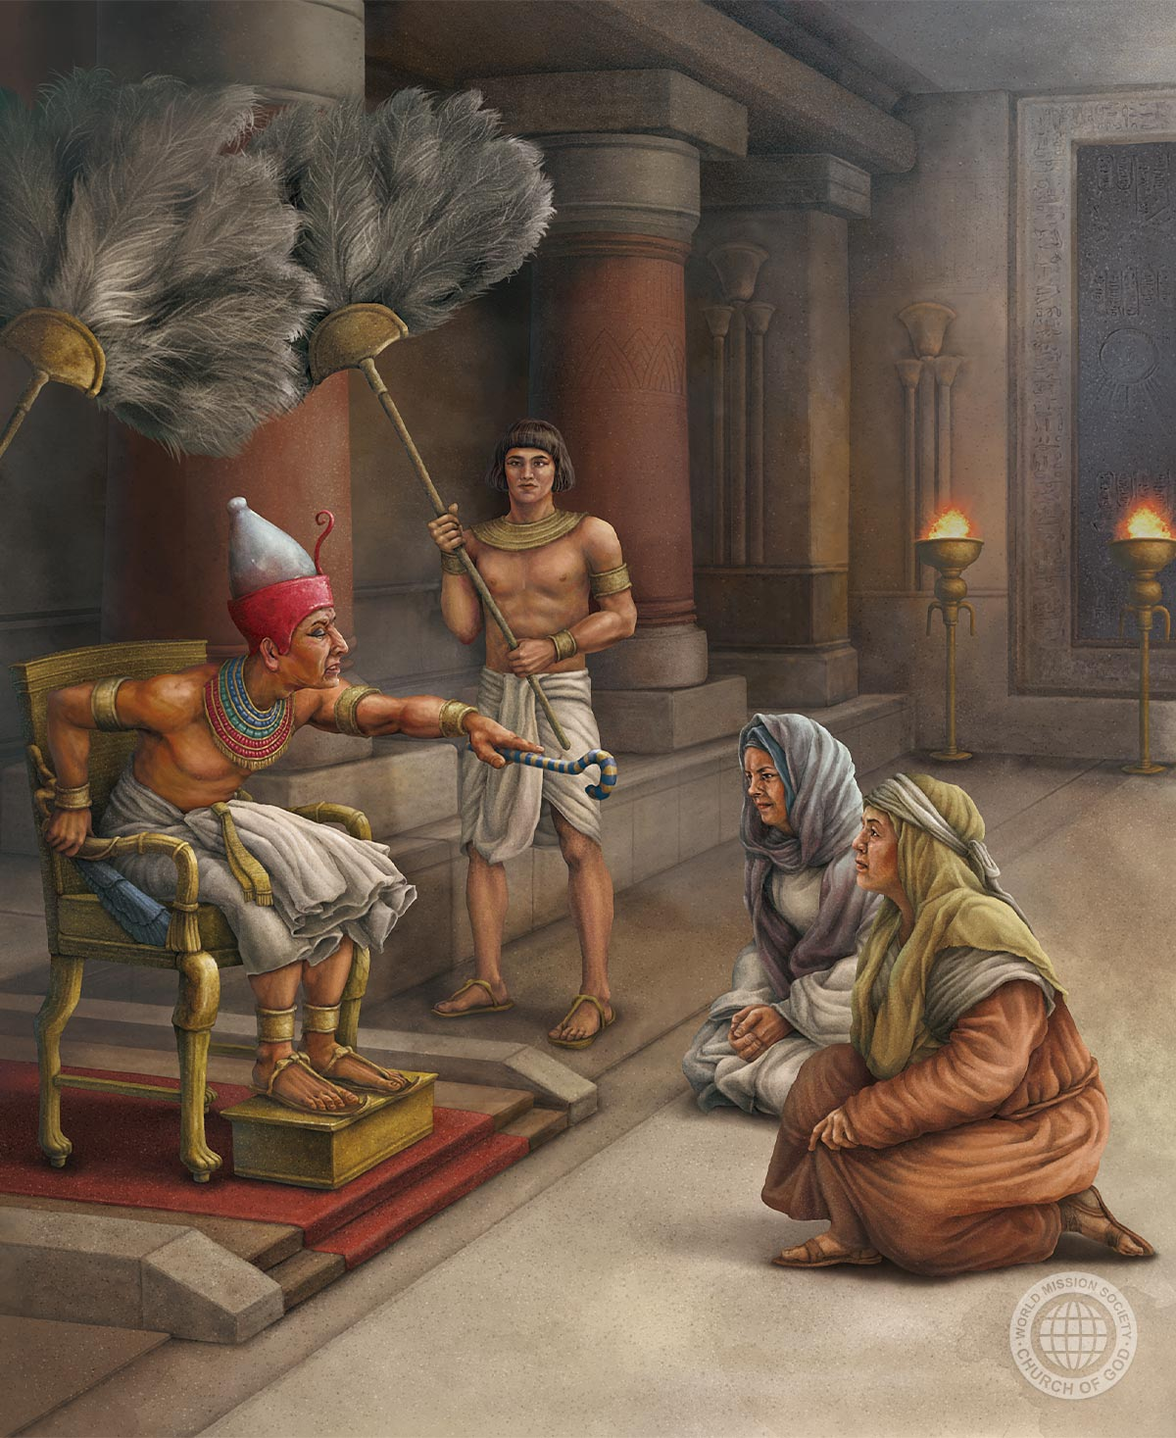
သစ္စာရှိမှု၏အောင်ပွဲ(ထွက်မြောက်ရာ၁:၁၅–၂၂)
'ထို​ဝမ်းဆွဲ​တို့​သည် ဘုရားသခင်​ကို ကြောက်ရွံ့​သောကြောင့် သူ​တို့​အား မိသားစု​ဘဝ​ကို​ပေးသနား​တော်မူ​၏​။ 'ထွက်မြောက်ရာကျမ်း 1:21
၁၈မြောက်အီဂျစ်မင်းဆက်သည်နိုင်ငံခြားသားများကိုမုန်းတီးခဲ့သည်။ထို့အပြင်အစ္စရေးလူမျိုးများသည်ပုန်ကန်နိုင်လောက်အောင်အရေအတွက် များပြားခဲ့သည်(ထွက်၁:၉-၁၀)။ထို့ကြောင့်၎င်းတို့သည်အစ္စရေးလူမျိုး များကိုတဖြည်းဖြည်းနှိမ်နင်းခဲ့သည်။
1
အစ္စရေးလူမျိုးတို့ကိုအတင်းအဓမ္မအလုပ်ခိုင်းစေရန်အုပ်ချုပ်ရေးမှူးများခန့်ကာအဆောက်အအုံများ တည်ဆောက်စေခဲ့သည် (ထွက် ၁:၁၁)။
အီဂျစ်လူမျိုးတို့သည် အစ္စရေးတို့အား အလုပ်ပိုမိုတင်းကြပ်စွာခိုင်းပြီး ကျေးကျွန်သဖွယ် ညှဉ်းပန်းနှိပ်စက်ခဲ့ကြသည် (ထွက် ၁:၁၃-၁၄)။
သူတို့သည်သားယောက်ျားလေးများကိုသတ်ပစ်ရန်၀မ်းဆွဲများကိုအသုံးပြု၍ အမိန့်ထုတ်ပြန်ခဲ့သည် (ထွက် ၁:၁၅-၁၆)။
နောက်ဆုံးတွင်အီဂျစ်ဘုရင်သည်ယောက်ျားကလေးများအားအတင်းအဓမ္မ သတ်ဖြတ်ရန် အမိန့်ထုတ်ပြန်ခဲ့သည် (ထွက် ၁:၂၂)။
2
3
4
ဤအခက်ခဲဆုံးအချိန်တွင်လူမွေးဖွားဆရာမကြီးရှိဖရာနှင့်ပုအာတို့၏ဘုရားသခင်အပေါ်သစ္စာရှိမှုသည်ထင်ရှားစွာပေါ်လွင်ခဲ့သည်(ထွက်၁:၁၅-၁၉)။စိတ်ဝင်စား ဖွယ်ကောင်းသည်မှာမောရှေသည်ဖာရောဘုရင်၏အမည်ကိုမှတ်တမ်းမတင်ဘဲ ဤသာမန်မွေးဖွားကူညီသူများ၏အမည်များကိုသာရေးမှတ်ခဲ့ခြင်းဖြစ်သည်။
ဤဖြစ်ရပ်သည် ဘုရားသခင်သည် သူတို့၏သစ္စာရှိမှုအတွက် ရှိဖရာနှင့် ပုအာတို့ကို မည်သို့ကောင်းကြီးပေးတော်မူခဲ့ကြောင်းကိုလည်း ကျွန်ုပ်တို့သင်ယူနိုင်ရန် မှတ်တမ်းတင်ထားပါသည် (ထွက် ၁:၂၀-၂၁)။

Slide 8

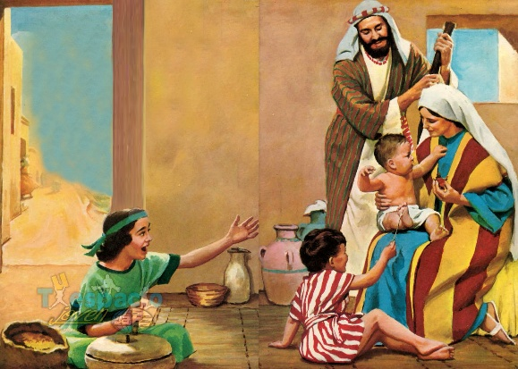
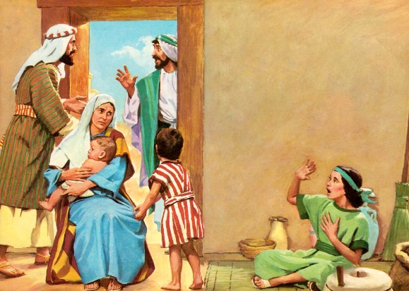
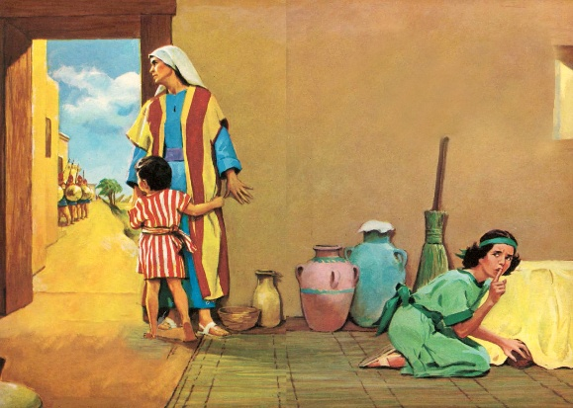
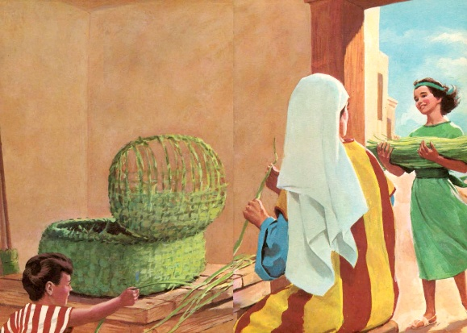
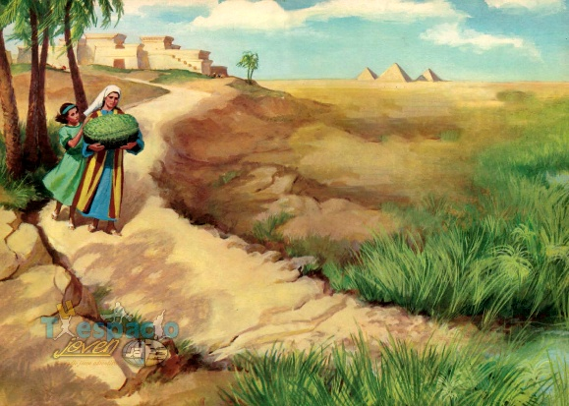
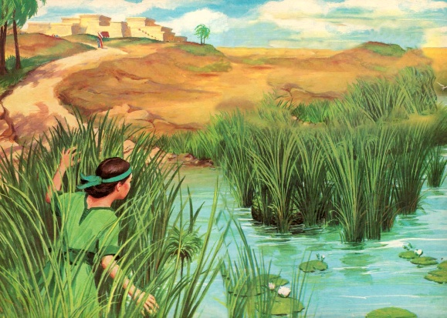
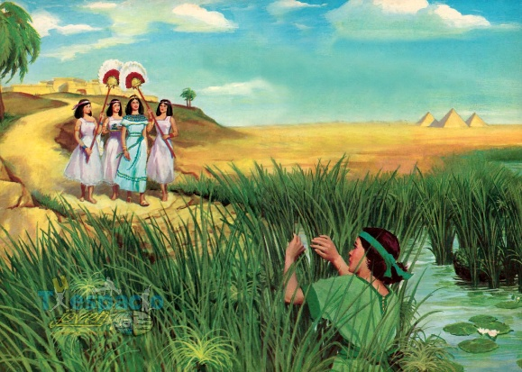
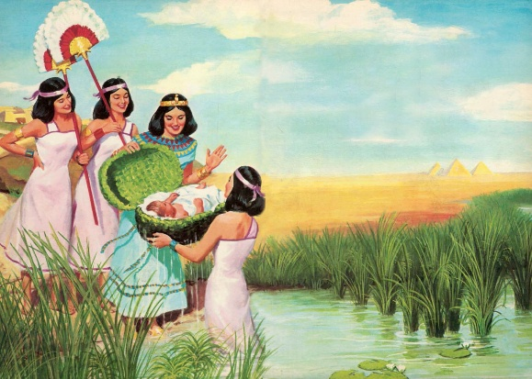
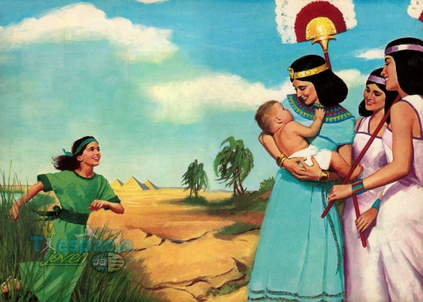
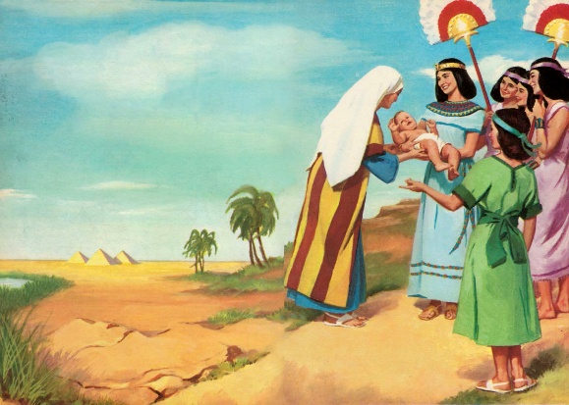
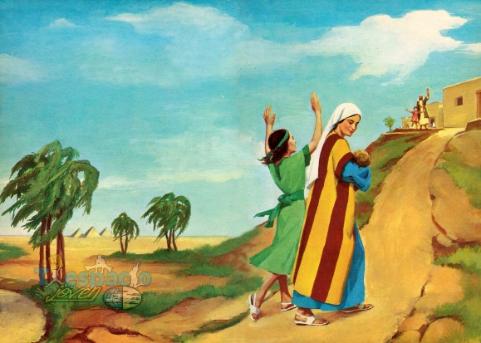
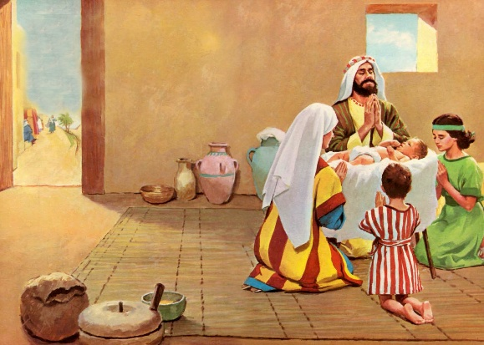
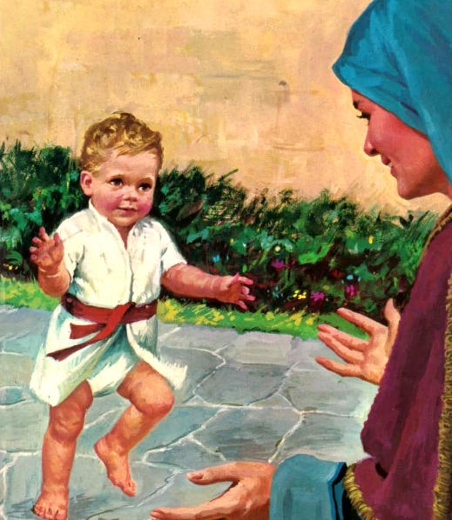
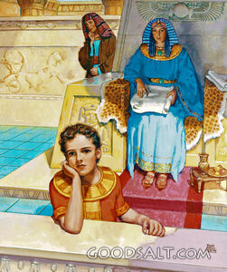
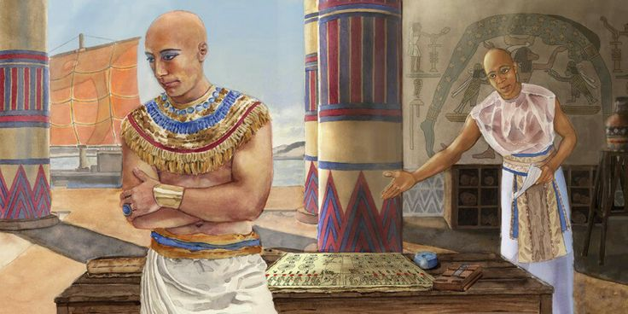
နိုင်းမြစ်၏သား(ထွက်မြောက်ရာ ၂:၁–၁၀)
'ထို​မိန်းမ​သည်ကိုယ်ဝန်ဆောင်​၍သား​ကို​မွေးဖွား​၏​။ထို​သား​သည် အဆင်းလှ​ကြောင်း​ကို မိခင်​သိမြင်​လျှင်သူ့​ကို​သုံး​လ​ပတ်လုံး​ဝှက်​ထား​၏​။ 'ထွက်မြောက်ရာကျမ်း 2:2
"လှပသည်"ဆိုသောစကားလုံးသည်ပင်ယောခေဒါ၏သားကိုဖော်ပြရန် မလုံလောက်ပါ (ထွက် ၂:၂)။ ဟေဗြဲစကားလုံး "တိုဘ်" (ကောင်းသော၊ လှပသော၊ ပြည့်စုံသော) သည် ဘုရားသခင်က သူ၏ဖန်ဆင်းခြင်း၏ စံပြုဖွယ်ကောင်းမှုကို ဖော်ပြရာတွင် အသုံးပြုခဲ့သော အလားတူစကားလုံးပင် ဖြစ်သည် (က၊ ၁:၃၁)။
ဘုရားသခင်သည်သူ့အတွက်အထူးအကြံအစည်ရှိတော်မူ၏။မိခင်တစ်ဦး စွန့်စားခဲ့သည်၊အရွယ်မရောက်သေးသောမိန်းကလေးတစ်ဦးကရုဏာဖြင့်လှုပ်ရှားခဲ့သည်၊ကလေးငယ်တစ်ဦး၏ပါးနပ်သောအကြံဉာဏ်ကြောင့်...အနာဂတ်၏ ကယ်တင်ရှင်သည် သေမင်း၏လက်မှ လွတ်မြောက်ခဲ့သည် (ထွက် ၂:၃-၇)။
သူ၏မိဘများပေးခဲ့သောအမည်ကိုကျွန်ုပ်တို့မသိသော်လည်းဖာရောဘုရင်၏သမီးမွေးစားမိခင်ကပေးခဲ့သောအမည်ကိုမူသိရသည်-"ဟာပီမိုးစ်"(နိုင်းမြစ်နတ် ဘုရား၏သား)။သို့သော်သူကိုယ်တိုင်မှာမူ"နတ်ဘုရား"(Hapi)ဆိုသောအစိတ်အပိုင်းကိုစွန့်ပယ်ကာ"သား" ဟုသာ အဓိပ္ပာယ်ရသည့် "မိုးစ်" (မောရှေ) ဟူ၍သာ
မိမိကိုယ်ကို ခေါ်တွင်စေခဲ့သည် (ထွက် ၂:၁၀)။
မောရှေ၏မိခင်သည်သူမရရှိထားသောနှစ်အနည်းငယ်ကိုအကျိုးရှိစွာအသုံးချခဲ့သည်(ထွက်၂:၈၉)။သူမသည်မောရှေအားဘုရားသခင်၏စစ်မှန်သောသားတော်တစ်ပါးအဖြစ်ပြုစုပျိုးထောင်ပေးခဲ့သည်။မိခင်များ၏တာဝန်-သားသမီးများကို ဘုရားကိုကြောက်ရွံ့သောစိတ်ဖြင့် ပျိုးထောင်ပေးခြင်းသည် မည်မျှအရေးကြီးသော အမှုတော်နှင့်တူသနည်း!

Slide 9

"ဘုရားသခင်သည်မိခင်၏ဆုတောင်းသံကိုကြားတော်မူခဲ့ပြီ။သူမ၏ယုံကြည်ခြင်း သည်အကျိုးဆက်ခံစားရခြင်းဖြစ်သည်။သူမသည်ယခုအခါလုံခြုံပြီးပျော်ရွှင်ဖွယ်ကောင်းသောတာဝန်ကိုကျေးဇူးတင်စိတ်ဖြင့်စတင်လုပ်ဆောင်ခဲ့သည်။သူမသည်မိမိ၏သားငယ်အားဘုရားသခင်အတွက်ပညာသင်ကြားပေးရန်အခွင့်အရေးကိုသစ္စာရှိစွာအသုံးချခဲ့သည်။ထိုကလေးငယ်သည်ကြီးမားသောအမှုတော်အတွက်ထိန်းသိမ်းခြင်းခံရသည်ဟုသူမယုံကြည်ခဲ့ပြီး၊မကြာမီသူသည်မိဖုရား၏လက်သို့ပြန်ရောက်သွားမည်ဖြစ်ကာဘုရားမှဝေးကွာစေနိုင်သောလွှမ်းမိုးမှုများနှင့်ရင်ဆိုင်ရမည်ကိုသိခဲ့သည်။ဤအရာအားလုံးကသူမအားအခြားသားသမီးများထက်ပိုမိုကြိုးစားစွာသင်ကြားစေခဲ့သည်။သူမသည်မောရှေ၏စိတ်နှလုံးထဲတွင်ဘုရားကိုကြောက်ရွံ့ခြင်း၊သမ္မာတရားနှင့်တရားမျှတမှုကိုချစ်မြတ်နိုးခြင်းတို့ထုံမွှမ်းစေရန်အားထုတ်ခဲ့ပြီး၊သူသည်ဖောက်ပြန်ပျက်စီးစေသောအရာမှန်သမျှမှကင်းဝေးစေရန်အထူးဆုတောင်းခဲ့သည်။သူမသည်ရုပ်တုဆင်းတုကိုးကွယ်ခြင်း၏အသိဉာဏ်ကင်းမဲ့မှုနှင့်အပြစ်တရားကိုသူ့အားပြသခဲ့ပြီး၊အသက်ရှင်တော်မူသောဘုရားသခင်ထံဦးညွှတ်ကာဆုတောင်းရန်ငယ်စဉ်ကတည်းကသင်ကြားပေးခဲ့သည်။ထိုဘုရားသခင်သာလျှင်သူ၏ဆုတောင်းသံကိုကြားနိုင်ပြီး၊မည်သည့်အရေးပေါ်အခြေအန်တွင်မဆို ကူညီနိုင်တော်မူသည်။"
EGW (Patriarchs and Prophets, p. 243)

Slide 10


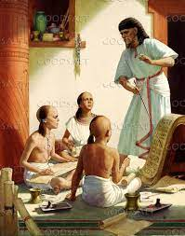
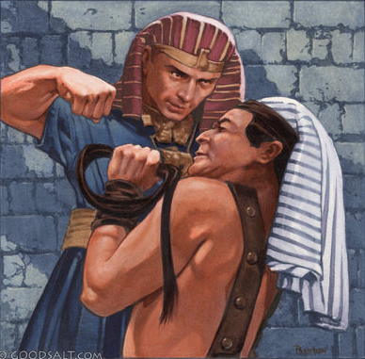
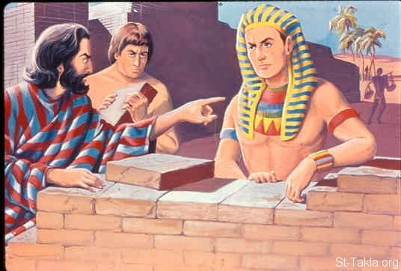
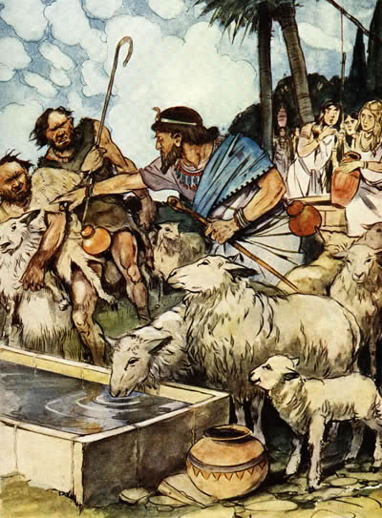
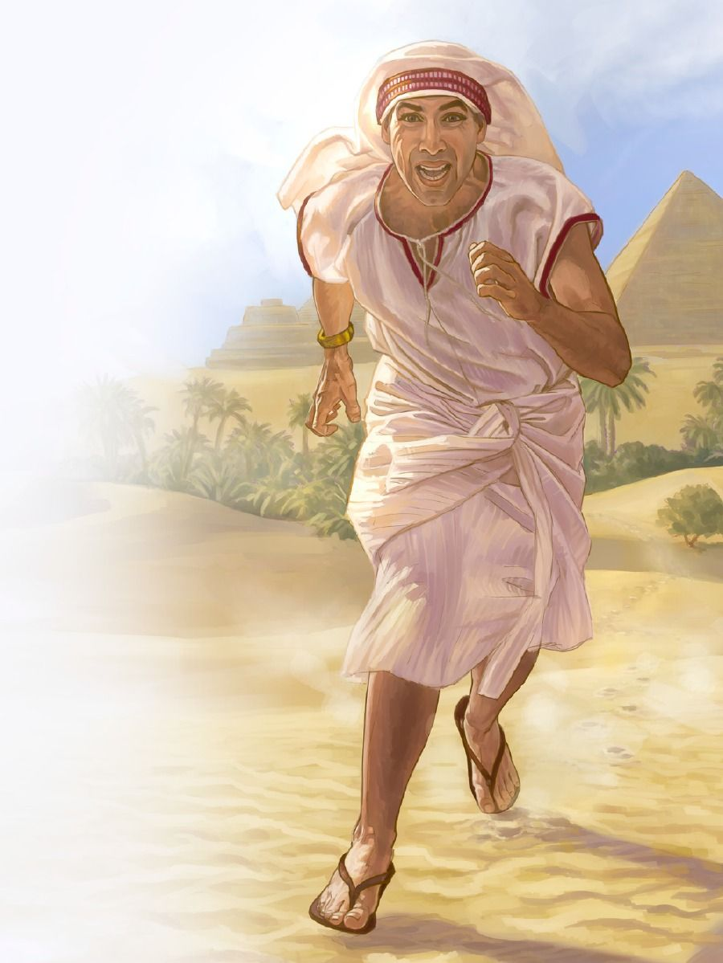
ကျရှုံးသောကယ်တင်ရှင်(ထွက်မြောက်ရာ ၂:၁၁–၂၅)
'ထို​အမှု​ကို ဖာရော​မင်းကြီး​ကြားသိ​သောအခါ မောရှေ​ကို​သတ်​ရန်​ရှာကြံ​သဖြင့် မောရှေ​သည် ဖာရော​မင်းကြီး​ထံမှ ထွက်ပြေး​၍ မိဒျန်​ပြည်​၌​နေထိုင်​လေ​၏​။ သူ​သည်ရေတွင်း​နား​မှာထိုင်​နေ​စဉ် 'ထွက်မြောက်ရာကျမ်း 2:15
"မောရှေ၏ ငယ်ဘဝအကြောင်း ကျွန်ုပ်တို့သိရှိသည်မှာ အလွန်နည်းပါးသည်။ ထီးနန်းအတွက် ဖြစ်နိုင်ခြေရှိသော အမွေဆက်ခံသူတစ်ဦးအနေဖြင့်၊ သူသည် စစ်ရေးနှင့် နိုင်ငံရေးဆိုင်ရာကျွမ်းကျင်မှုများအပါအဝင်သင့်လျော်သောပညာရေးကို ရရှိခဲ့မည်ဖြစ်သည်" (EGW၊ "Patriarchs and Prophets၊" စာ-၂၄၅)။
"မောရှေအသက် ၄၀ နီးပါးအရွယ်တွင် နိုင်ငံရေးအရှုပ်တော်ပုံများကြောင့် ဒုတိယမြောက်(ThutmoseII)ဖာရောဘုရင်အဖြစ်ကြေညာခံရကြောင်းကျွန်ုပ်တို့သိရှိသည်။ထိုအချိန်တွင်မောရှေကဣသရေလလူမျိုးများကို လွတ်မြောက်စေရန် အချိန်ကောင်းရောက်ပြီဟု ယုံကြည်ခဲ့သည်။ သို့သော် သူသည် အီဂျစ်လူတစ်ဦးကို သတ်ဖြတ်ခြင်းဖြင့် လွတ်မြောက်ရေးလုပ်ငန်းကို စတင်ခဲ့သည်။ ဤသည်မှာ ကြီးမားသောအမှားတစ်ခုဖြစ်ခဲ့သည် (ထွက် ၂:၁၁-၁၂)။ သူ၏လူမျိုးပင် သူ့ကို ကယ်တင်ရှင်အဖြစ် မသတ်မှတ်ခဲ့ကြပေ (ထွက် ၂:၁၃-၁၄; တမန် ၇:၂၅)။"
မောရှေသည်ရက်ပိုင်းအတွင်းဖာရော၏နန်းတွင်း အထင်ကရပုဂ္ဂိုလ်ဘဝမှ
ထွက်ပြေးတိမ်းရှောင်ရသော သိုးထိန်းဘဝသို့ ရောက်ရှိသွားခဲ့သည် (ထွက် ၂:၁၅-၂၂)။သို့သော်ဘုရားသခင်သည်မောရှေကိုစွန့်ပစ်တော်မမူခဲ့ပါ။သူ၏အမှားများရှိသော်လည်း၊ဘုရားသခင်သည် သူ့အား ဆက်လက်အသုံးပြုတော်မူခဲ့သည်။

Slide 11

"ဖာရောဘုရင်၏ ခမ်းနားထည်ဝါသော နန်းတော်နှင့် ထီးနန်းစည်းစိမ်တို့ကို မောရှေအား ဆွဲဆောင်ရန် ကမ်းလှမ်းခဲ့သော်လည်း၊ သူသိမြင်ခဲ့သည် - ထိုဘုန်းတန်ခိုးကြီးသော နန်းတွင်းသူနန်းတွင်းသားများအလယ်တွင် လူတို့ကို ဘုရားသခင်ကို မေ့လျော့စေသော အပြစ်၏ပျော်ရွှင်မှုများ ပြည့်နှက်နေသည်ကိုပင်။
မောရှေသည် ရွှေချထားသော နန်းတော်ကြီးကို ကျော်လွန်၍၊ မြေကြီးဘုရင်၏ သရဖူကို ကျော်လွန်၍၊ အပြစ်ညစ်ညူးခြင်းမရှိသော နိုင်ငံတော်၌ အမြင့်မြတ်ဆုံးသောသူတို့အား ပေးအပ်မည့် ဂုဏ်ကျေးဇူးတော်များကို မျှော်မှန်းခဲ့သည်။ ယုံကြည်ခြင်းမျက်စိဖြင့် သူမြင်ခဲ့သည် - ကောင်းကင်ဘုံ၏ဘုရင်မှ အောင်မြင်သူတို့၏နဖူးတွင် တပ်ဆင်ပေးမည့် မပျောက်မပျက်နိုင်သော သရဖူတော်ကို မြင်ခဲ့သည် ။
EGW (Patriarchs and Prophets, p. 246)

